Slide 1
Kako pretraživati audiovizualni materijal za svoje radove?
Luka Bošković, Delila Habeš, Lejla Mulabećirović
Ovo djelo je dano na korištenje pod licencom Creative Commons Imenovanje-Nekomercijalno-Bez prerada 4.0 međunarodna.

Slide 2
Creative Commons (CC) licence
Ikone radio: The NounProject

Slide 3
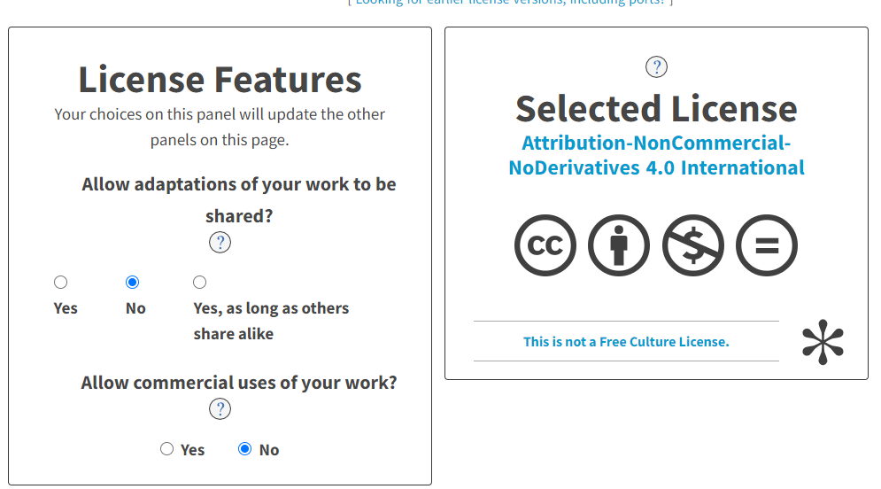
Creative Commons (CC) izbornik
Ovo djelo je dano na korištenje pod licencom Creative Commons Imenovanje-Nekomercijalno-Bez prerada 4.0 međunarodna.
https://creativecommons.org/choose/#

Slide 4
Wikipedia i Wikimedia Commons
NE citiranje teksta
DA korištenje
slika

Slide 5
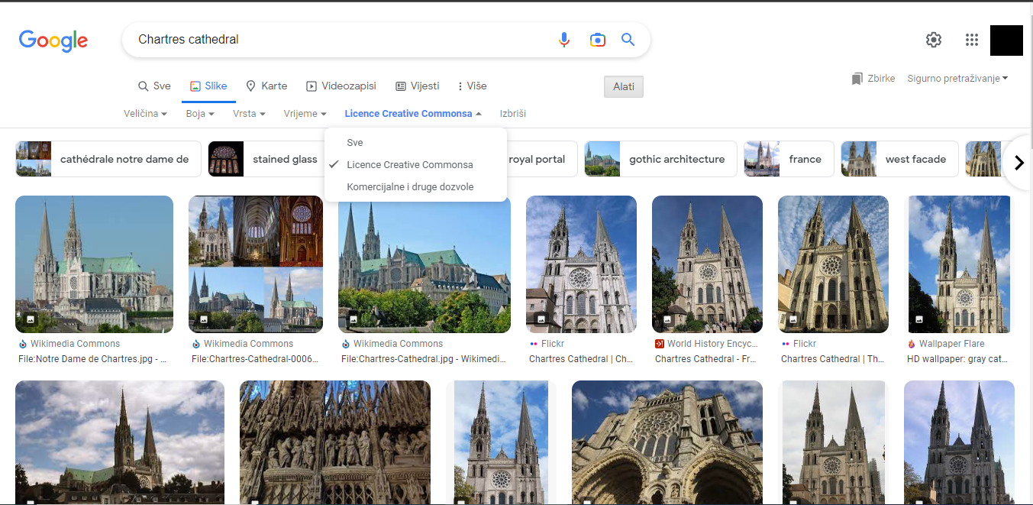
Google images
Google images
Alati (Tools)
Prava korištenja
Licence Creative Commonsa

Slide 6
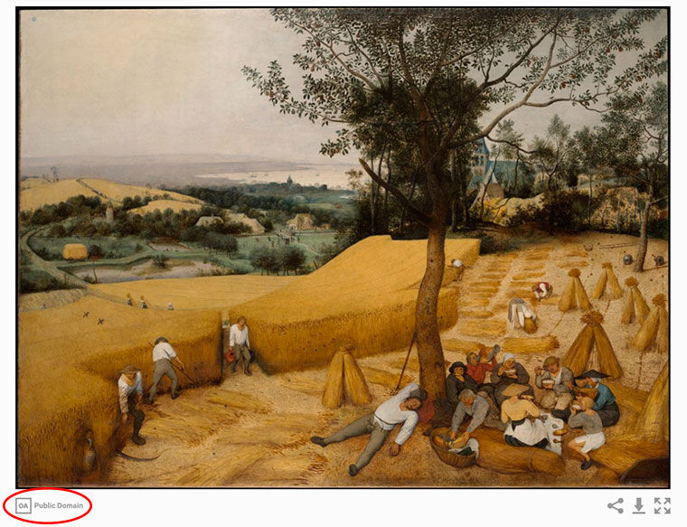
Public Domain i Open Access
-Npr. Met Open Access inicijativa iz 2017. godine
-Oko 500.000 slika dostupnih javnosti

Slide 7
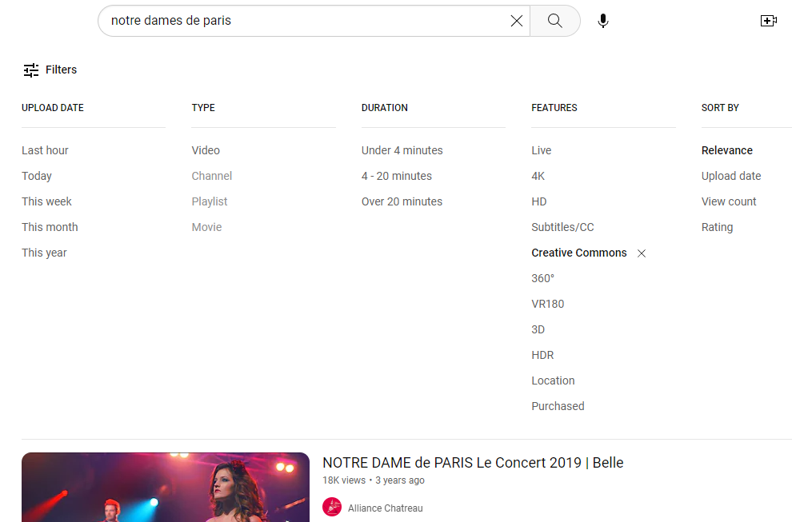
Youtube
Youtube
Search
Filters
Features: Creative Commons

Slide 8
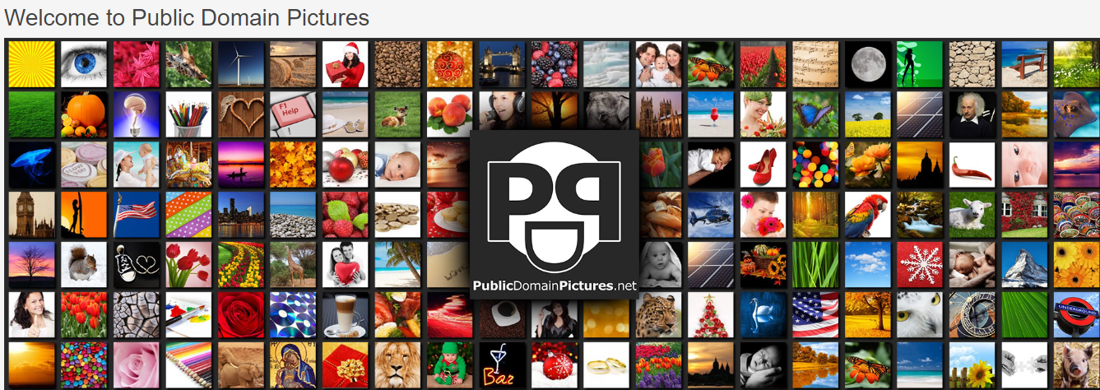
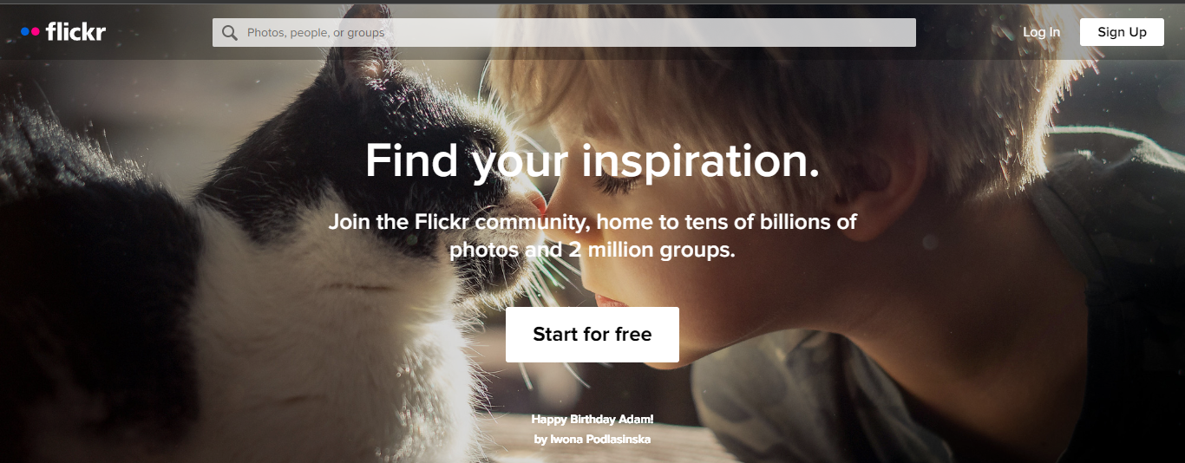
Preporučene webstranice za slike

Slide 9
Preporučene webstranice za audio i video sadržaj

Slide 10
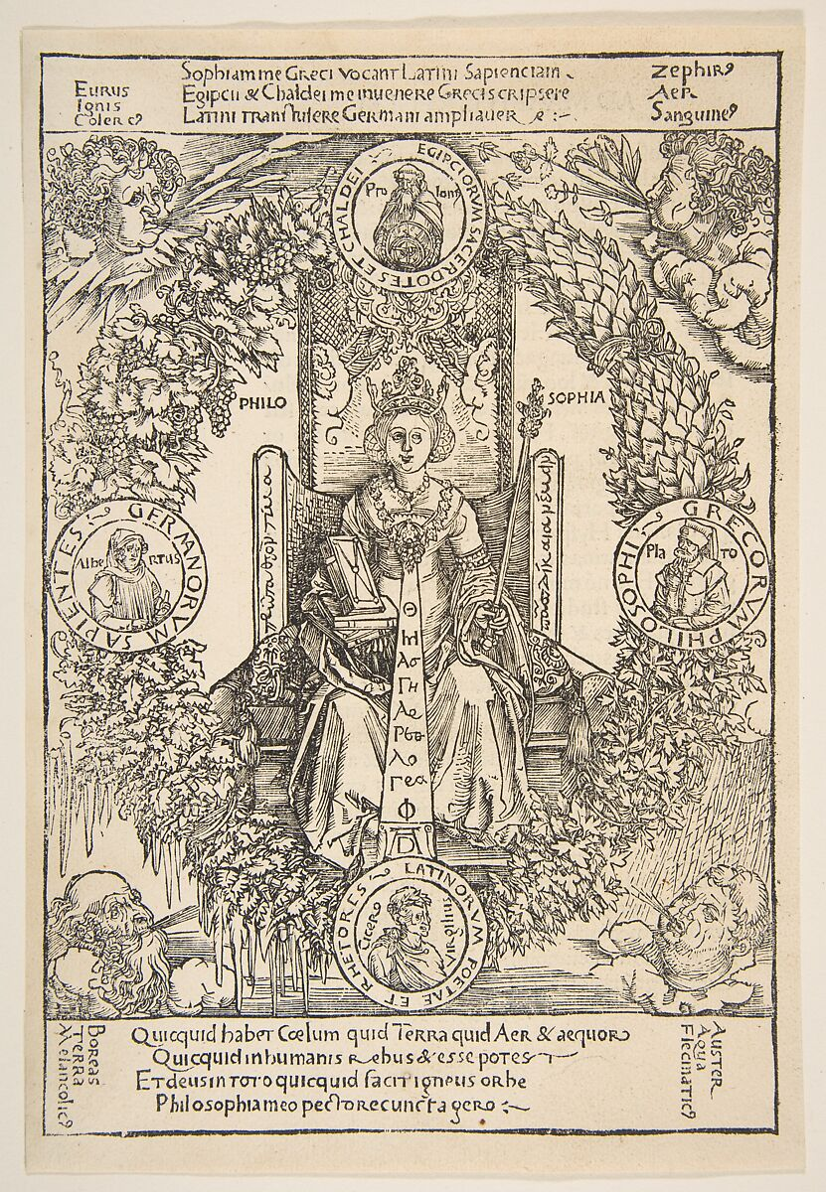
Albrecht Dürer “Filozofija”, https://www.metmuseum.org/art/collection/search/387607
Hvala na pažnji! Pitanja?

